Slide 1


Soutenance de PIE
Intégration numérique temporelle
Fourtout Jean-Baptiste
Reboul Louis
Seize Pierre
Barassa-Ramos Sara
Maes Théo
Vasseur Xavier
Puigt Guillaume

Slide 2
I - Introduction
Cadre d’un projet étudiant 400h de travail allouées
Besoin exprimer par le client l’ONERA
Pourquoi on fait cette étude ?
Quelles sont les difficultés ?
Contexte CFD
Amélioration des performances du solveur CFD JAGUAR

Slide 3
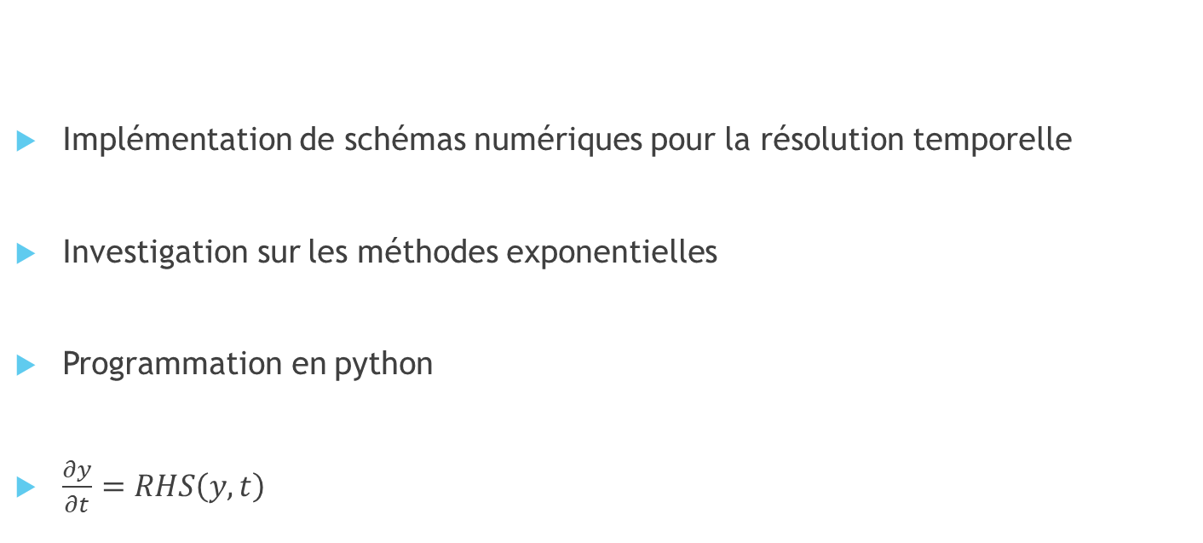
I - Introduction
Implémentation de schémas numériques pour la résolution temporelle
Investigation sur les méthodes exponentielles
Programmation en python
$\frac{∂y}{∂t}=RHS\left(y,t\right)$

Slide 4
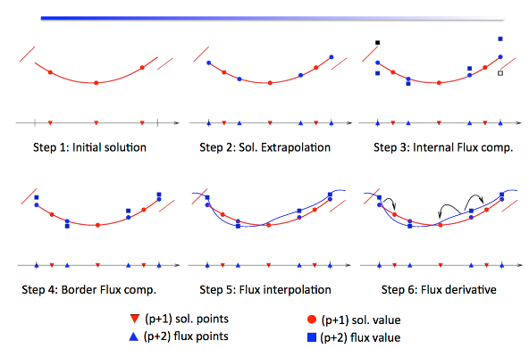
Truc DW/dt= P …(SD equation forte)
Expliquer lien entre temporel et spatial

Slide 5
Sommaire
I – Introduction
II – Gestion de projet
III – Méthodes numériques temporelles usuelles
IV – Méthodes numériques exponentielles
V – Bilan des préconisations

Slide 6
II – Gestion de projet Objectifs client
Implémenter au moins une méthode d’intégration temporelle du type exponentielle
Coupler cette méthode avec la méthode spatiale des SD
Fournir et commenter le code
Ces trois objectifs sont à mettre un peu en fin de l’intro
La gestion de projet doit commencer par la stratégie mise en place

Slide 7
Création d’une conversation whatsapp
Plateforme Github
Mail etc ..
Développer les choses un peu comme dans le plan de développement.

Slide 8
II – Gestion de projet Livrables attendus
Une maquette (python) dans laquelle les schémas sont implantés (à gérer sous GitHub)
Plusieurs cas test
Un rapport sur la comparaison croisée des schémas numériques (liste de recommandations )
Pareil ca dégage plutôt en conclusion générale

Slide 9
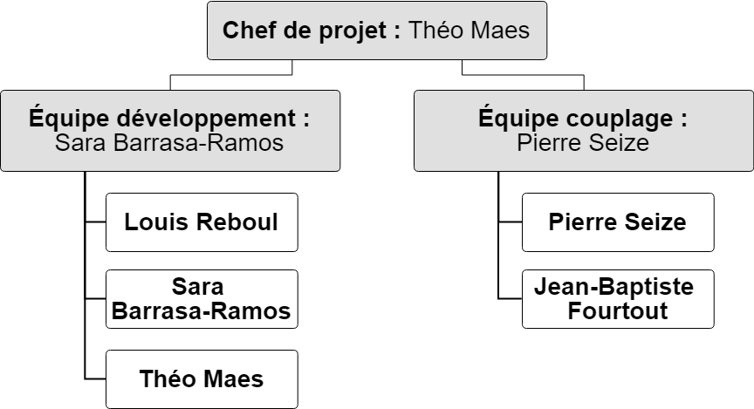
II – Gestion de projet Organisation
Répartition en 2 équipes
Répondre aux 2 principaux objectifs du client
Gain de temps sur la partie couplage
Difficulté sur la partie implémentation d’une méthode
Changement temporaire d’équipe.
Ne pas l’écrire là mais plutôt pendant le Gantt

Slide 10
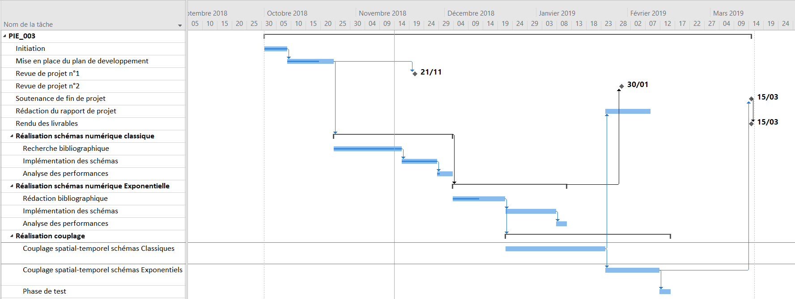
II – Gestion de projet Diagramme de Gantt initial

Slide 11
Prendre 2 exemple sur le GANTT un qui va être détruit et un qui va rester inchangé
Mieux expliquer le changement d’équipe

Slide 12
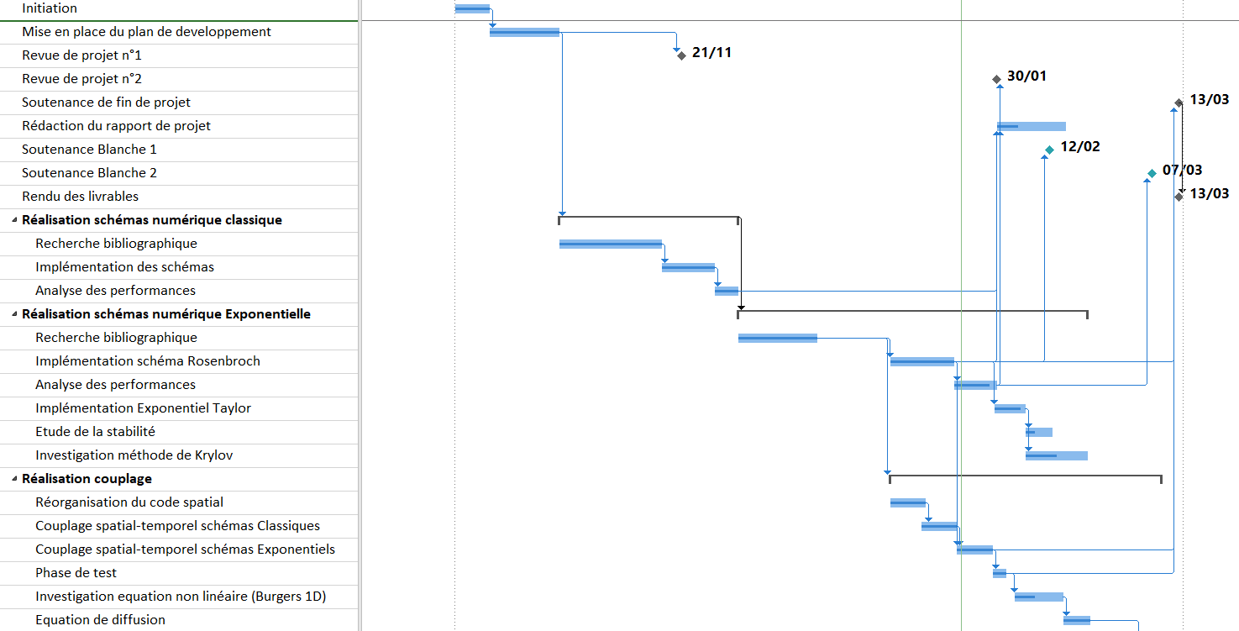
II – Gestion de projet Diagramme de Gantt « final »

Slide 13
II – Gestion de projet Conclusion
Satisfaction client
Investigation sur des problèmes plus complexes
Préconisation sur l’emploi des méthodes selon le problème à traiter
Ouverture sur de nouvelles problématiques
Rien à faire là plutôt en fin pour la conclusion générale.

Slide 14
III - Méthodes numériques temporelles usuelles
Méthodes Explicites
Problème de stabilité CFL restrictive (coût de calcul)
Plutôt utilisée dans le cadre de phénomène à courte durée du type chocs
Méthodes Implicites
Meilleures conditions de stabilité (ordre inférieur à 2 )
CFL plus grand Inconditionnellement stable mais plus long
Expliquer dans l’introduction les notions de Implicite/Explicite
Référence auteur et année
Expliquer le terme de stabilité
Contenu scientifique ( ce qu’on a fait nous )

Slide 15
III - Méthodes numériques temporelles usuelles
Méthode RK 4
Méthodes de Gear
Méthode à pas multiples
Explicite
Ordre élevé
Conditionnellement Stable
Méthodes à pas multiples
Construit à partir de polynôme d’interpolation
Très utilisées pour résoudre des équations différentielles raides

Slide 16
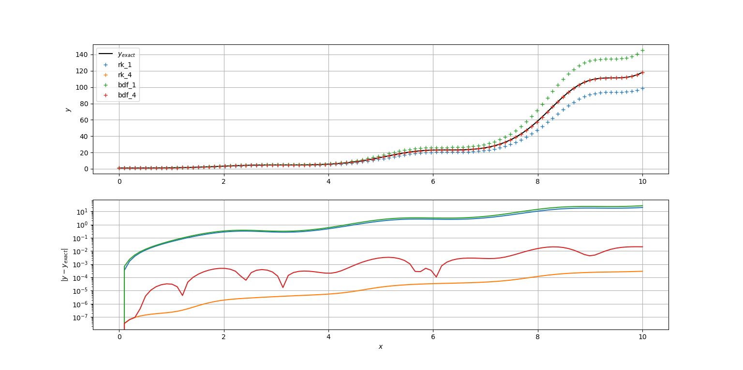
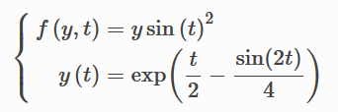
III - Méthodes numériques temporelles usuelles

Slide 17
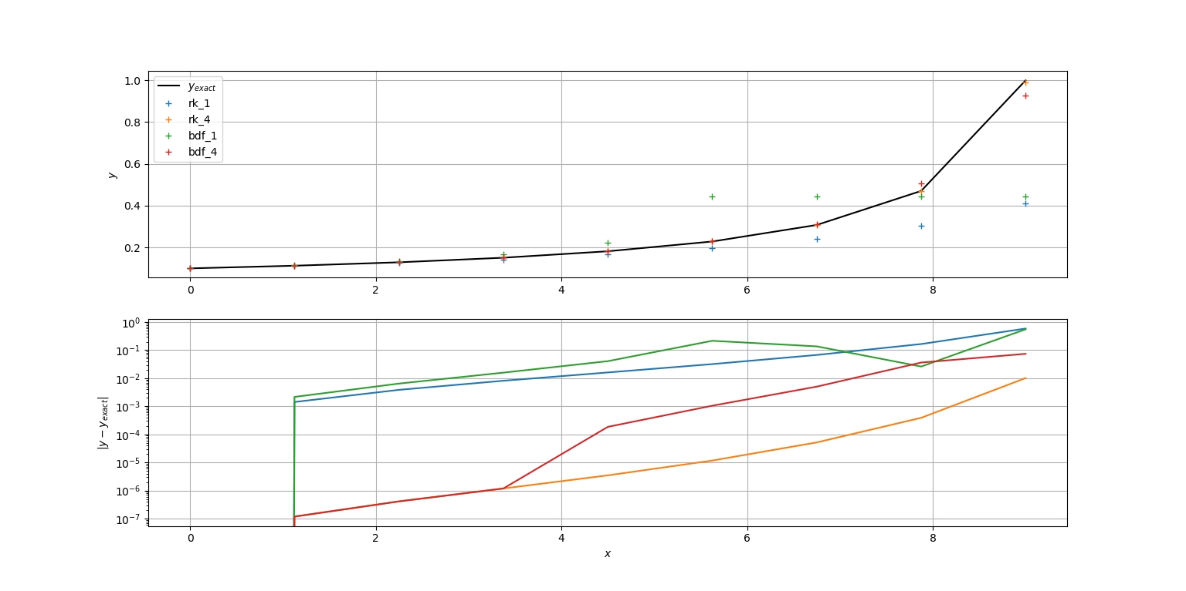
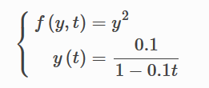
III - Méthodes numériques temporelles usuelles
Problème non linéaire
Attention abscisse en t pas en x
Montrer les différence d’ordre de grandeur dans l’explication

Slide 18
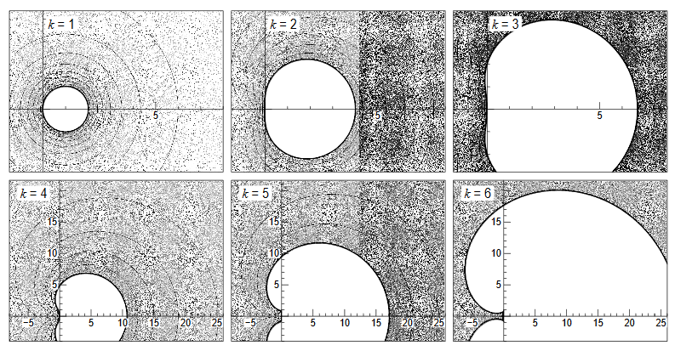
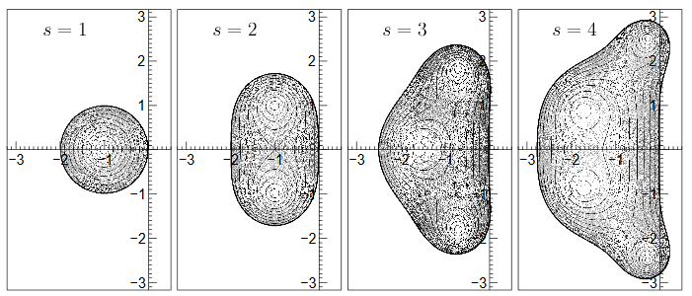



III - Méthodes numériques temporelles usuelles
Domaine de stabilité méthodes RK et BDF
A-stabilité pour des EDO
linéaires, par exemple :
BDF
Source : ???
RK
Source : ???
Définition de stabilité pour
des EDP non-linéaires

Slide 19
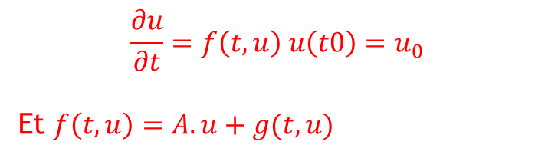
IV – Méthodes numériques exponentielles
Méthode Taylor exponentielle
Basé sur une matrice augmentée
Calculée une seule fois
Méthode Rosenbroch
Basé sur une matrice augmentée
Calculée à chaque itération
Faut mettre des équations pour la partie linéaire et non linéaire
Faut mettre toute la théorie Méthode exp → Exp de matrice à calculer → Scipy → Mais on voit que coûte cher → Ce qui motive l’étude de calcul par Krylov ( fera naturellement apparaître la comparaison entre expm et Krylov.
$$\frac{∂u}{∂t}=f\left(t,u\right) u\left(t0\right)=u_{0}$$
Et $f\left(t,u\right)=A.u+g(t,u)$

Slide 20


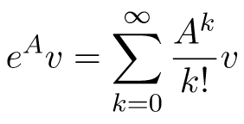

IV – Méthodes numériques exponentielles
Calcul d’exponentielle d’une matrice, , de taille
Module Scipy Scaling and Squaring Algorithm (A.H. Al-Mohy & N.J. Higham)
Précision très élevée (référence)
Méthode de Krylov
Gain de temps
Base de la méthode de Krylov
Décomposition d’Arnoldi Base orthogonale et bien conditionnée
Exponentielle d’une matrice de Hessenberg, , de taille

Slide 21
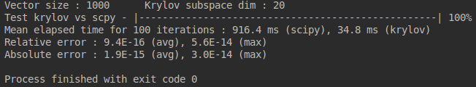
IV – Méthodes numériques exponentielles
Amélioration du temps de calcul de la méthode (Virer erreur absolue si ça fait de la merde)
Voir le moment ou Krylov n’est plus rentable avec l’augmentation de la dimension ( dire que du coup on va rester sur des problèmes de dim raisonnable)
Comment on choisit le paramètre m de Krylov ?
Quel gain ?
Raisonnement à l’envers j’ai X espace mémoire dispo quel valeur de mon paramètre de Krylov je prend ?

Slide 22
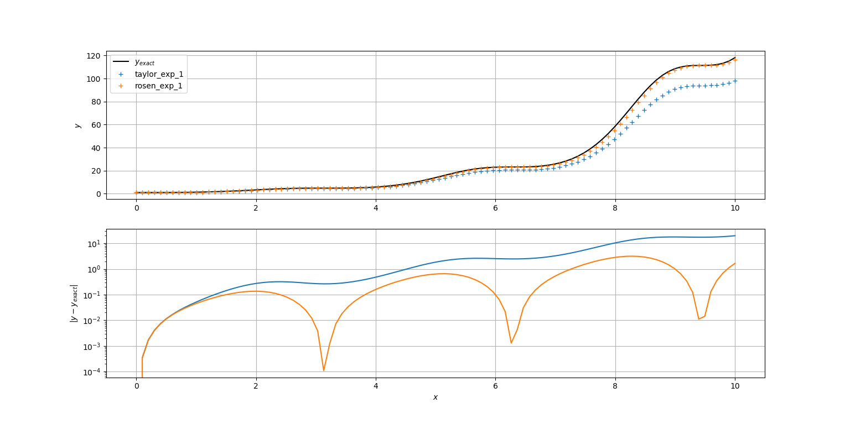
IV – Méthodes numériques exponentielles
ATTENTION repris de la bibliographie donc CI à rajouter et fprime

Slide 23
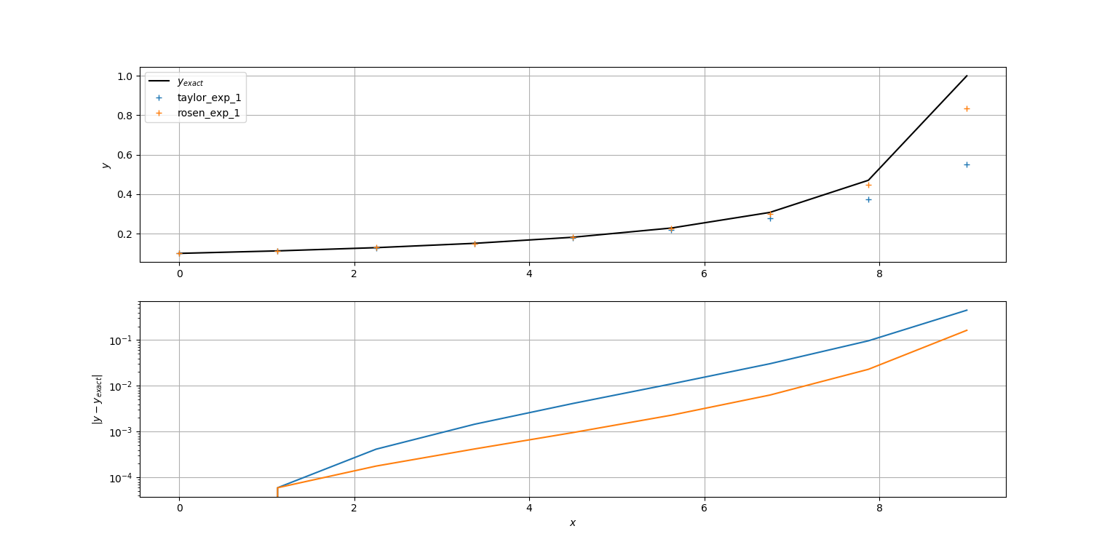
IV – Méthodes numériques exponentielles

Slide 24
Expliquer en quoi ce problème est plus dur que le précédent
Explose en temps fini (t=10)
Tester avec une initialisation au pas 6 ou 8 si ca change la solution obtenue

Slide 25
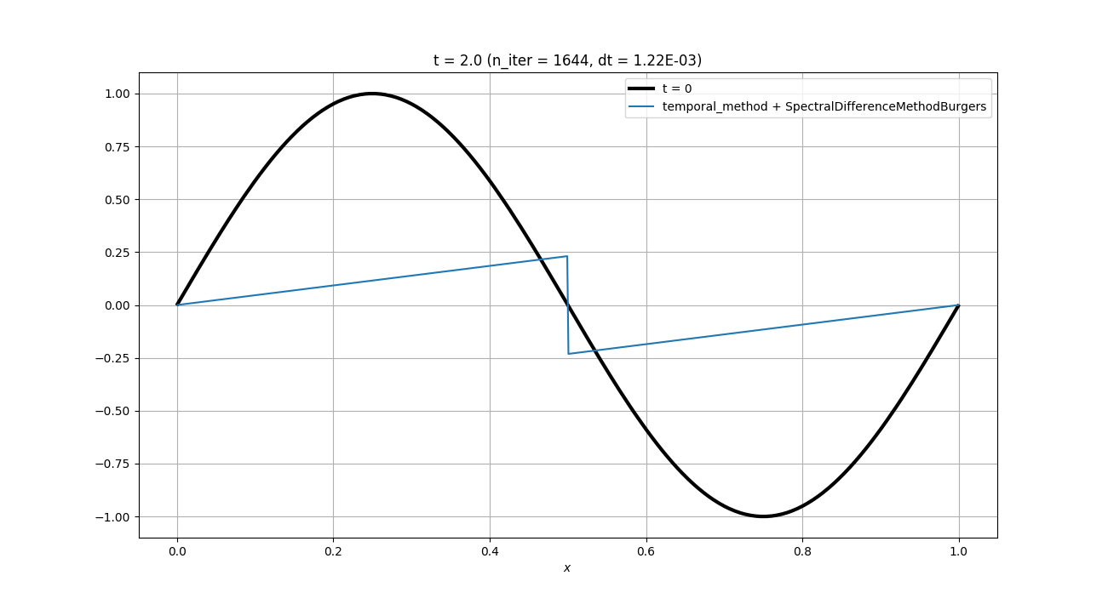

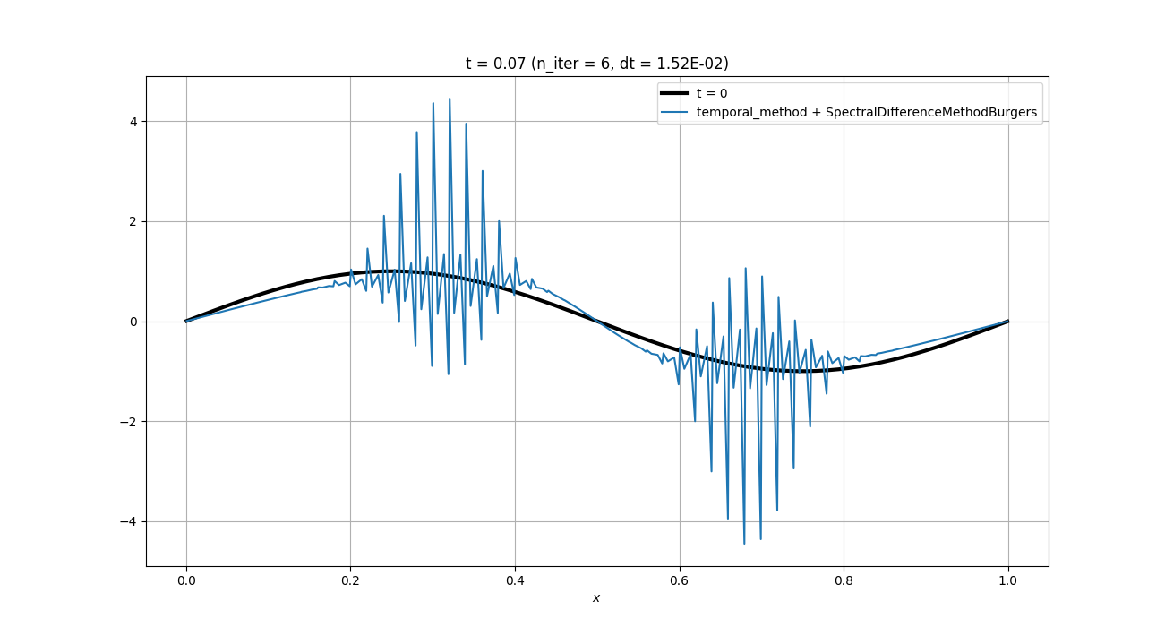
IV – Méthodes numériques exponentielles
Test sur EDP
Equation de Burgers
Différents CFL

Slide 26
Plutôt faire un film
Sur toutes les méthodes
Voir même l’explosion des schémas
+Slides perspectives
+Slide recommandation
+Conclusion

Slide 27
IV – Méthodes numériques exponentielles
Méthodes usuelles
Méthodes exponentielle
Conditionnellement stable
Erreurs dues aux schémas numériques
Condition CFL à respecter (pas de temps
Grand pas de temps
Aucune erreur sur des problèmes linéaire (précision machine)
Inconditionnellement stable sur pb de CFD classique

